Slide 1

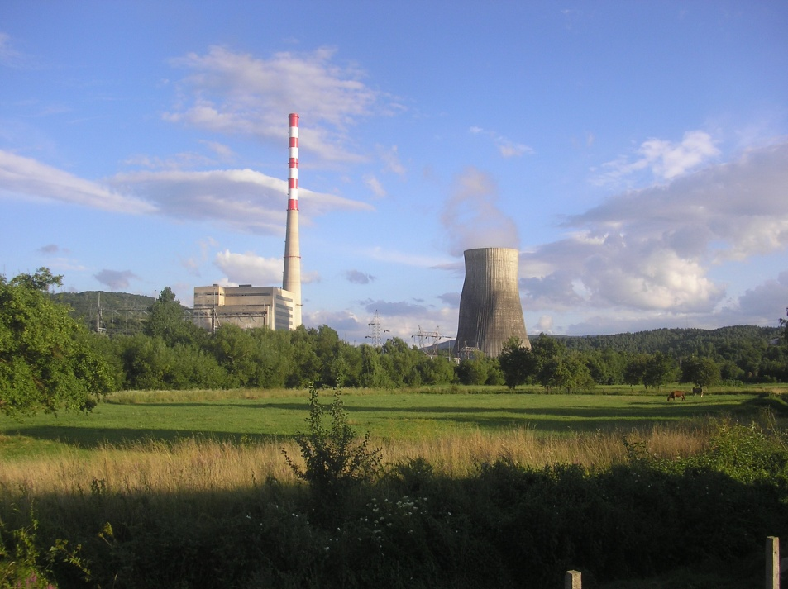
Dobrilo Gačević,Igor Bartulović, Željko Pejović
Pržno, 16. - 19.05.2011.
ZAMJENA SISTEMA POBUDE SINHRONOG GENERATORA
TE “PLJEVLJA”

Slide 2
Osnovni podaci o turbogeneratoru TEP
  G sa neposrednim hlađenjem rotora i gvožđa statora vodonikom, namotaja statora destilatom,
  Snaga: 247MVA,
  Napon: 15,75kV,
  Faktor snage: cosϕ=0,85,
  Sistem pobude: visokofrekventni mašinski (prije zamjene),
  Klasa izolacije namotaja – F, dozvoljene temp. - za klasu B,
  G u blok spoju sa transformatorom, od 2009. ugrađen prekidač izmežu G i TR

Slide 3
šema sistema pobude prije zamjene

Slide 4
Razlozi zamjene
Smanjena pouzdanost rada,
Zastarelost,
Obezbjeđenje rezervnih djelova,
Mogućnosti uključenja u DCS elektrane

Slide 5
Šema novog sistema pobude

Slide 6
Karakteristike novog sistema pobude
Glavne funkcije koje obezbjeđuje sistem pobude su:
pobuđivanje generatora u praznom hodu
regulacija pobude generatora na mreži
razbuđivanje generatora
forsiranje pobude
održavanje struje pobude unutar dozvoljenih vrijednosti
održavanje struje generatora unutar dozvoljenih granica
daljinsko i lokalno, automatsko i ručno upravljanje i nadzor sistema pobude u pogonu.

Slide 7
Karakteristike novog sistema pobude
Zaštitne funkcije:
zaštita tiristorskih mostova,
zaštita od gubitka mjernog napona ARN,
zaštita od gubitka internih napajanja,
zaštita rotora od prenapona,
zaštita od kratkog spoja na prstenovima rotora,
zaštita od sniženja izolacije kola pobude,
termička zaštita pobudnog transformatora,

Slide 8
Poređenje starog i novog sistema pobude
Karakteristike | Stari SP | Novi SP | Prednosti/mane novog SP
Redundansa ispravljača | NE | DA | Veća pouzdanost i raspoloživost.
Redundansa regulatora | NE | DA | Veća pouzdanost i raspoloživost.
Tehnologija izvedbe elektronskih modula regulatora napona | analogna | digitalna | Veća tačnost, pouzdanost, brzina rada, nivo komunikacije i automatizacije, interni nadzor, dijagnostika i samodijagnostika; egzaktna ponovljivost i dugotrajna stabilnost karakteristika; jednostavno podešavanje, olakšano ispitivanje i puštanje u rad, jednostavno održavanje.
Programska rješenja | Magnetni pojačivači, klasična relejna tehnika | HRD, Q regulator, SEES, limiteri | Unaprijeđeni su nadzor stanja procesa, dijagnostika, upravljanje i regulacija.
Stabilizator EES | NE | DA | Prigušenje niskofrekventnih elektromehaničkih oscilacija
Napon osovine | Prisutan | Prisutan | Dodatni izvor napona osovine

Slide 9
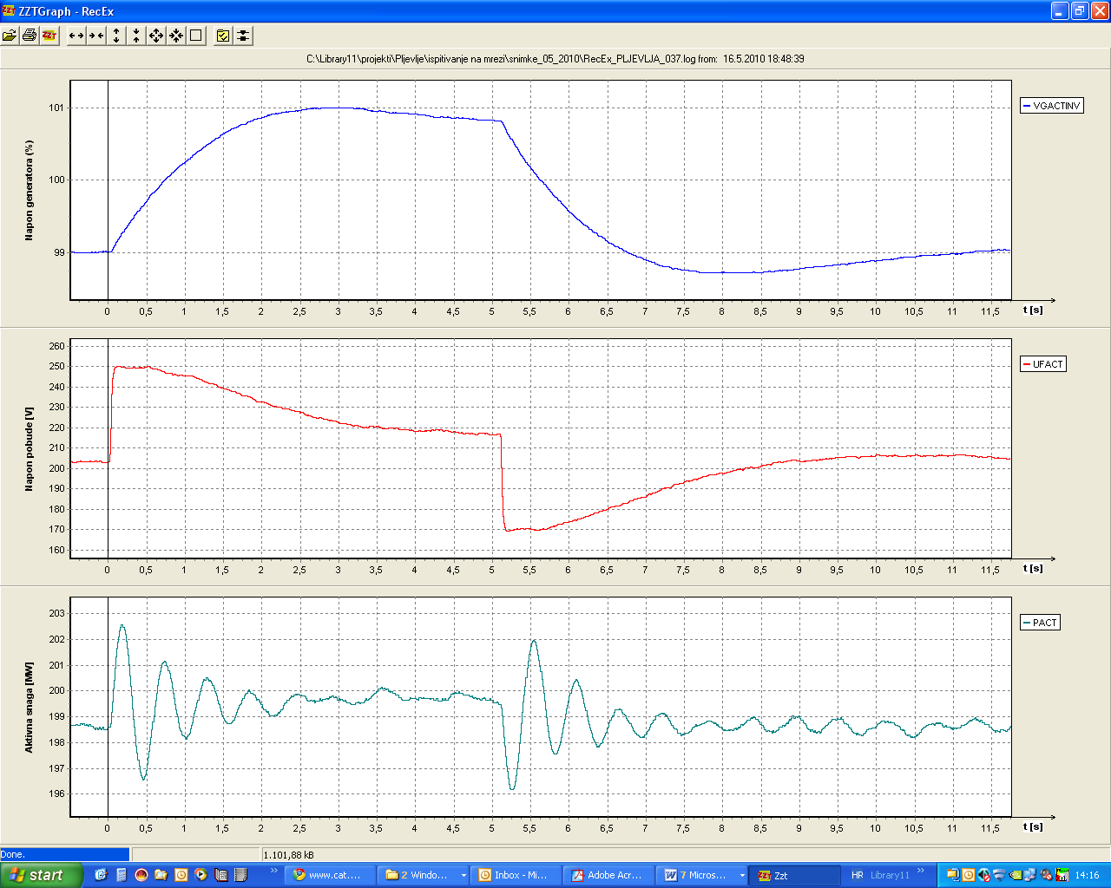

Nova rješenja
Djelovanje SEES na step smetnju od 2%
SEES isključen
SEES uključen

Slide 10
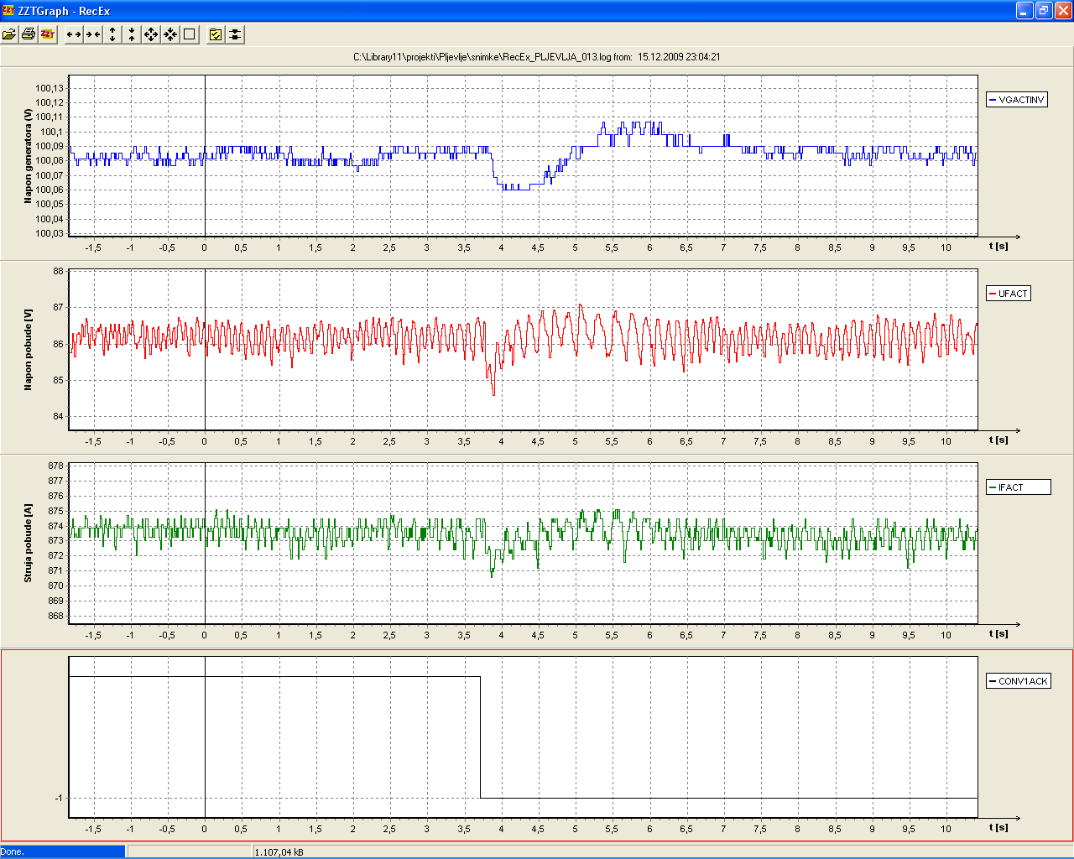
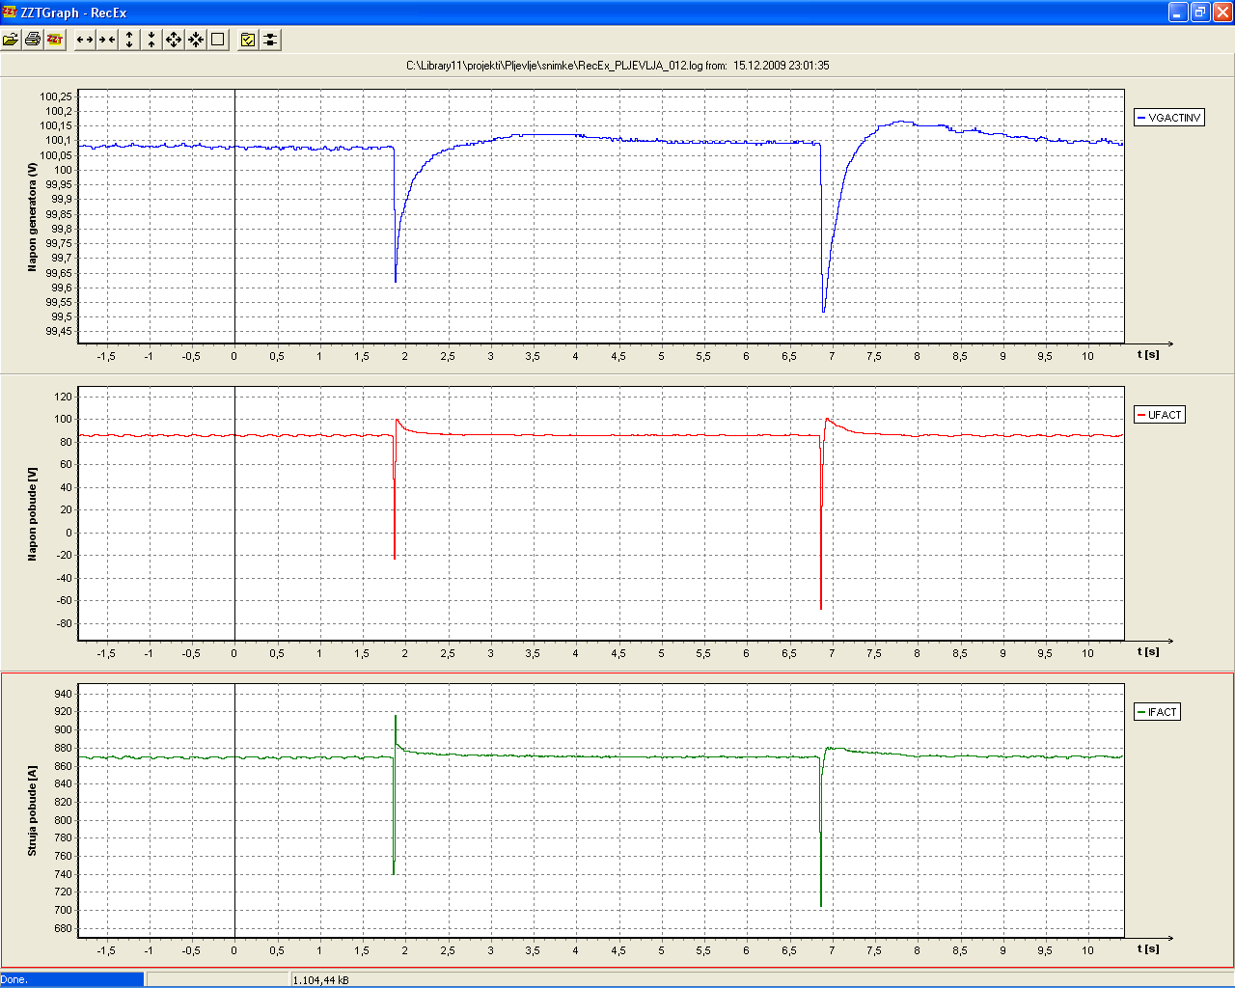
NOVA RJEŠENJA
Prebacivanje kanala upravljanja i pretvarača

Slide 11
ZAKLJUČCI
Prednosti novog SP:
  Veća tačnost, pouzdanost, brzina rada
  Veći nivo komunikacije i automatizacije, interni nadzor, dijagnostiku i samodijagnostiku
  egzaktnu ponovljivost i dugotrajnu stabilnost karakteristika;
  jednostavno podešavanje parametara i eventualnih izmjena
  olakšano ispitivanje i puštanje u rad
  Redundansama kanala i ispravljača je povećana pogonska pouzdanost i raspoloživost.
  Novim rješenjima unaprijeđeni su nadzor stanja procesa, upravljanje i dijagnostika.
  smanjeni troškovima rada i održavanja, jednostavnije održavanje sistema pobude.

Slide 12
PITANJA
Kakav je uticaj statičke pobude na napon osovine generatora?
  Statički sistemi pobude su dodatni izvor osovinskog napona
  Naponi visoke amplitude, a male energije, uglavnom vezani za komutacije struje u tiristorima
  Preventivne mjere:
    Ugradnja RC-filtra na AC strani mosta (smanjenje komutacijskih prenapona)
    Ugradnja RC filtra na DC strani mosta (prigušenje napona tako što se mijenja frekvencija titrajnog kruga)

Slide 13
PITANJA
Na slici 2-1 nije prikazano rezervno napajanje pobude kao ni sklop za početno uzbuđivanje? Da li postoji mogućnost napajanja mostova sa sopstvene potrošnje elektrane?

